Slide 1
Ζωτικά σημεία
θερμοκρασία
αναπνοές
σφύξεις
αρτηριακή
πίεση

Slide 2
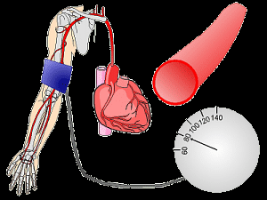
Αρτηριακή πίεση
Πίεση που ασκεί το αίμα στα τοιχώματα των αρτηριών.
Σημαντικές πληροφορίες:
καρδιά
αρτηρίες
αγγειακές αντιστάσεις
καρδιακή παροχή

Slide 3

Διάκριση αρτηριακής πίεσης
Συστολική
Διαστολική
120
80
mm Hg

Slide 4


Μέτρηση Α.Π – Οδηγίες
ΧΑΛΑΡΩΣΗ για 10 ΄
ΟΧΙ ΚΟΥΡΑΣΗ 30’ πριν

Slide 5



Μέτρηση Α.Π – Οδηγίες
ΟΧΙ ΤΣΙΓΑΡΟ ΚΑΦΕ ΑΛΚΟΟΛ 30’ πριν

Slide 6
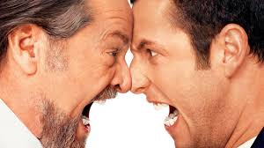
Μέτρηση Α.Π – Οδηγίες
ΑΠΟΦΥΓΗ ΣΥΝΑΙΣΘΗΜΑΤΙΚΗΣ ΕΝΤΑΣΗΣ

Slide 7
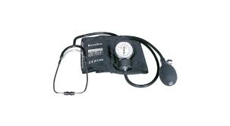
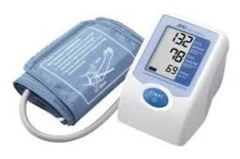
Όργανα μέτρησης Α.Π.
ΣΦΥΓΜΟΜΑΝOΜΕΤΡΑ
Αναλογικό
Ηλεκτρονικό

Slide 8
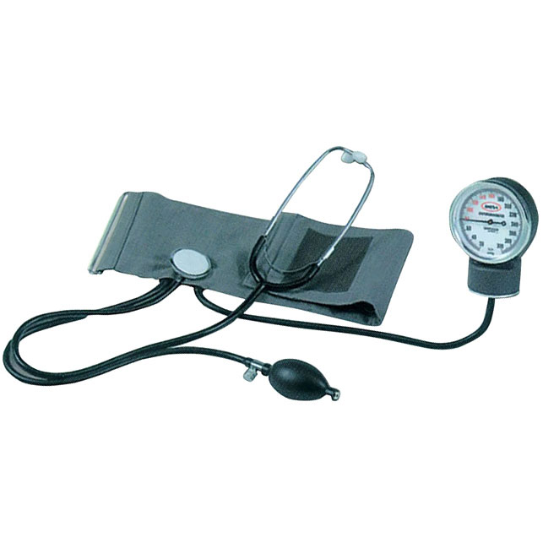
Μέτρηση Α.Π – Αναλογικό πιεσόμετρο
ακουστικά
Περιχειρίδα
( αεροθάλαμος)
μανόμετρο
αντλία

Slide 9
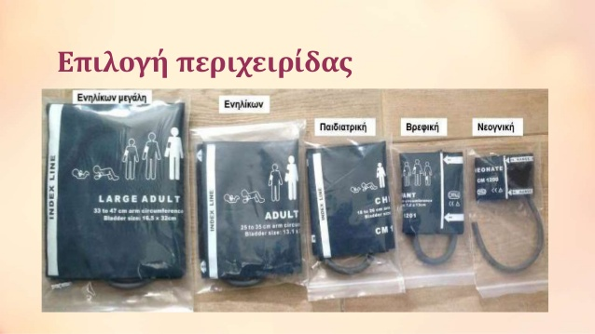

Slide 10

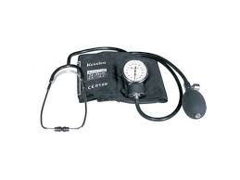
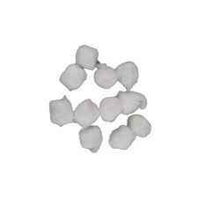
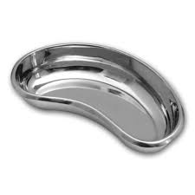

Υλικά μέτρησης Α.Π.

Slide 11
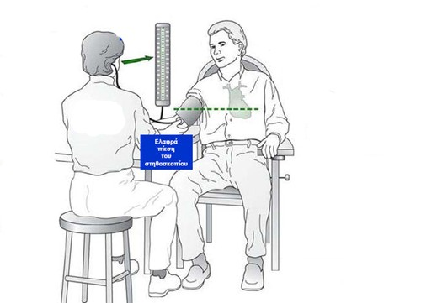
Σωστή τεχνική
Ορατότητα μανόμετρου
Χέρι σε ευθεία επιφάνεια
Χέρι σε επίπεδη επιφάνεια
Σωστό ύψος περιχειρίδας
Περιχειρίδα στο σωστό ύψος
Κώδων στη βραχιόνιο αρτηρία

Slide 12
Μέτρηση Α.Π. - Μανόμετρο
https://www.youtube.com/watch?v=f6HtqolhKqo

Slide 13
Σωστή τεχνική
Ορατότητα μανόμετρου
Χέρι σε ευθεία επιφάνεια
Χέρι σε επίπεδη επιφάνεια
Σωστό ύψος περιχειρίδας
Περιχειρίδα στο σωστό ύψος
Κώδων στη βραχιόνιο αρτηρία

Slide 14
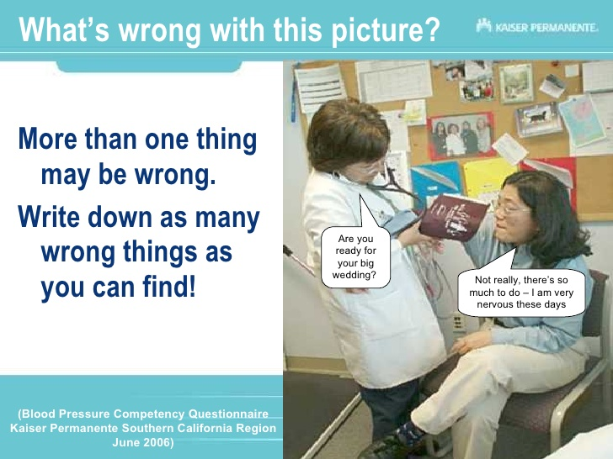

Slide 15


Επόμενο μάθημα - 2ωρο
1η ώρα …...Εργασία σε ομάδες – μέτρηση Α.Π.
2η ώρα……Μέτρηση Α.Π. στον σύλλογο διδασκόντων

Slide 16

Σας Ευχαριστώ Πολύ για την προσοχή σας!!!

